Slide 1



Creación de diagramas ERD; símbolos y convenciones.

Slide 2
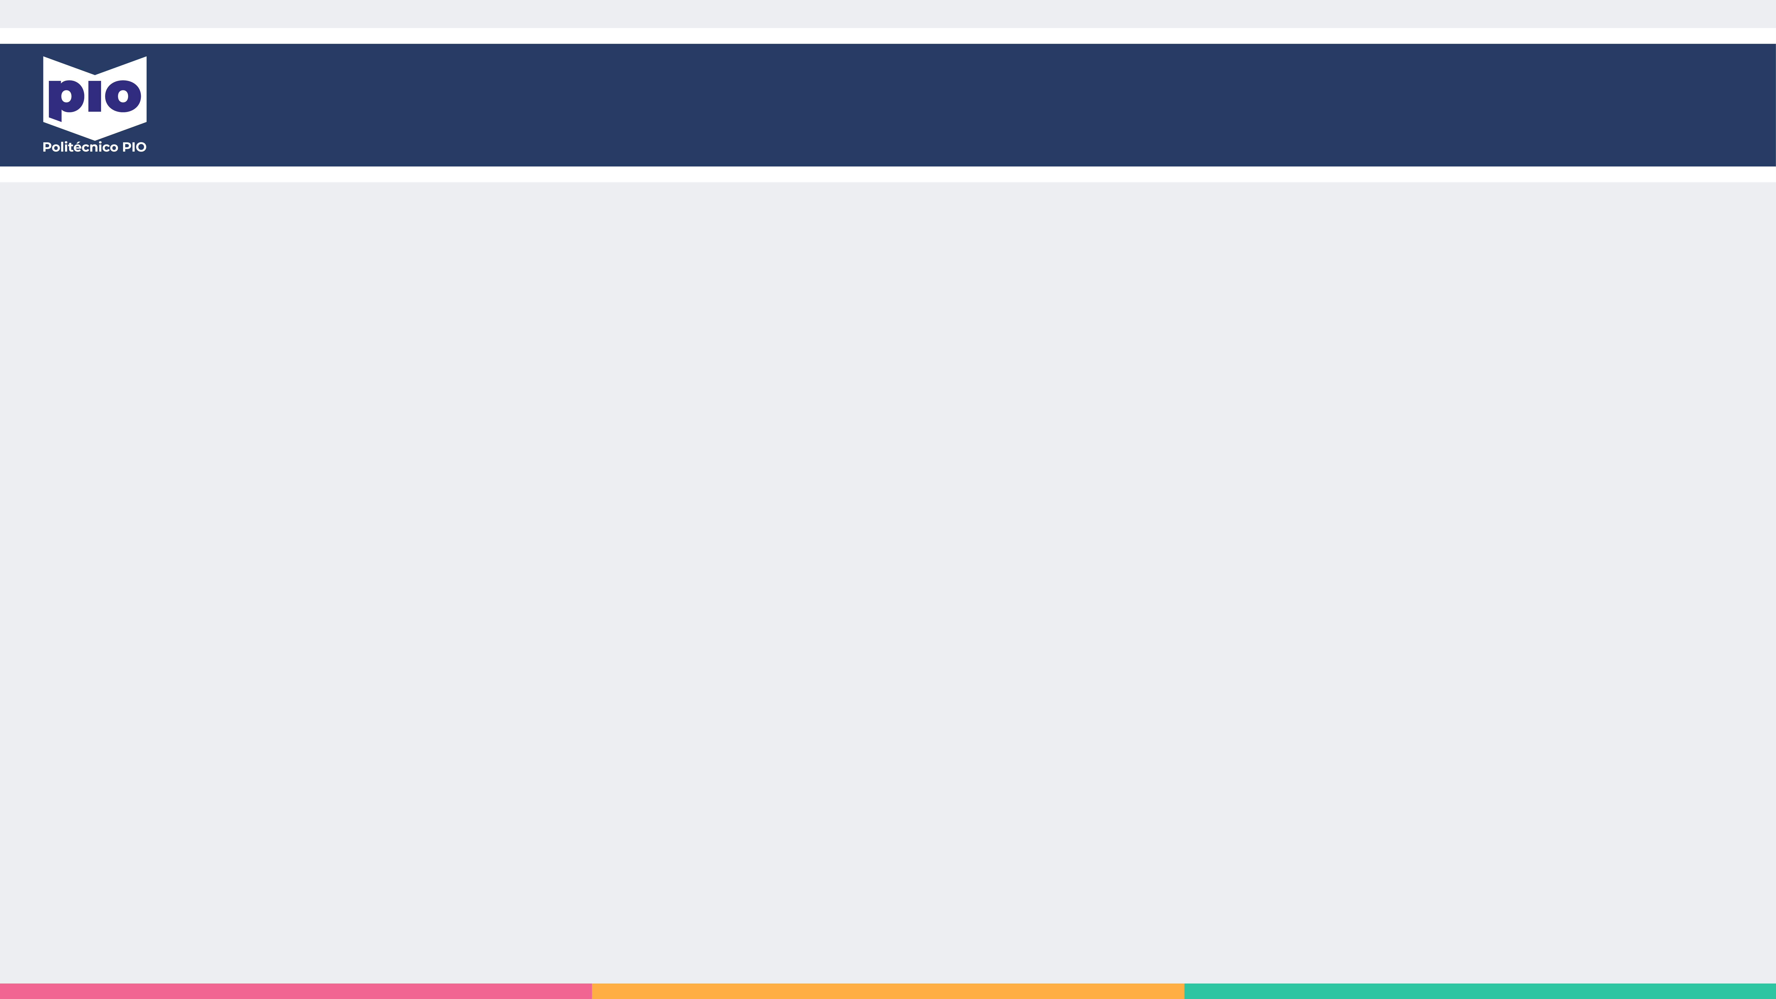
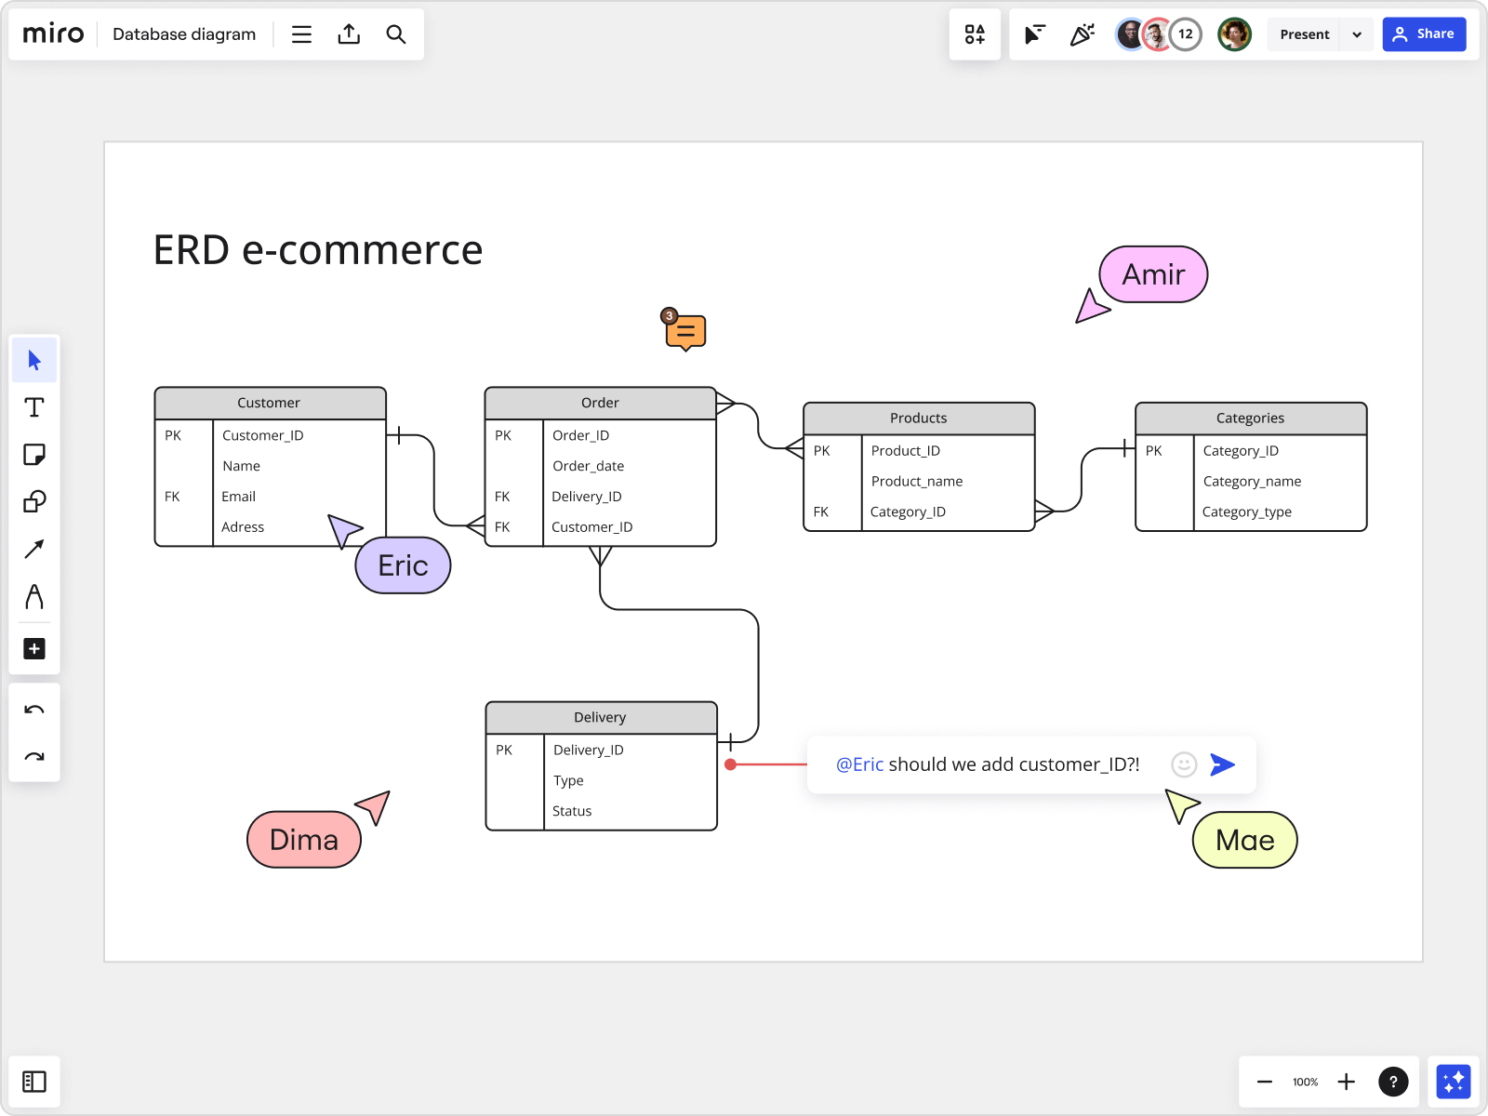
Creación de Diagramas ERD (Entity-Relationship Diagram)
Un Diagrama de Entidad-Relación (ERD, por sus siglas en inglés) es una representación gráfica de los elementos de una base de datos y sus relaciones. Los diagramas ERD son herramientas fundamentales en la modelación de bases de datos, ya que permiten visualizar la estructura de datos y entender cómo interactúan las diferentes entidades dentro de un sistema.

Slide 3
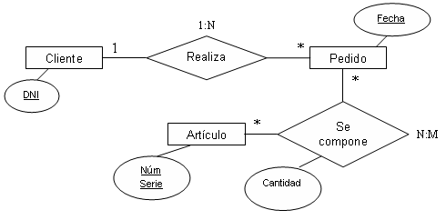
Objetivos de un Diagrama ERD
Modelar el Dominio de Datos: Representar gráficamente las entidades relevantes, sus atributos y las relaciones entre ellas.
Facilitar la Comunicación: Proporcionar un lenguaje común y visual para discutir la estructura de datos entre desarrolladores, analistas y otros interesados.
Servir como Base para el Diseño de la Base de Datos: Actuar como un plano para crear o modificar una base de datos relacional.

Slide 4
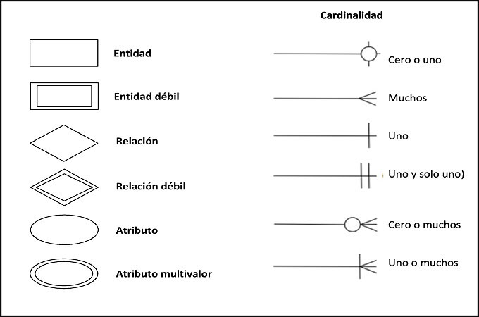
Componentes de un Diagrama ERD
Entidades: Representan objetos o conceptos importantes dentro del dominio de datos, como "Clientes", "Productos" o "Órdenes". Una entidad se representa con un rectángulo.
Atributos: Son propiedades o características de las entidades, como el nombre del cliente, el precio del producto o la fecha de la orden. Se representan mediante óvalos conectados a sus respectivas entidades.
Relaciones: Describen cómo interactúan o se asocian las entidades entre sí. Se representan mediante rombos o líneas que conectan entidades.
Clave Primaria (PK): Un atributo o conjunto de atributos que identifican de manera única a una entidad. Se subraya en el diagrama.
Clave Foránea (FK): Un atributo o conjunto de atributos en una entidad que se refiere a la clave primaria de otra entidad para establecer una relación.

Slide 5
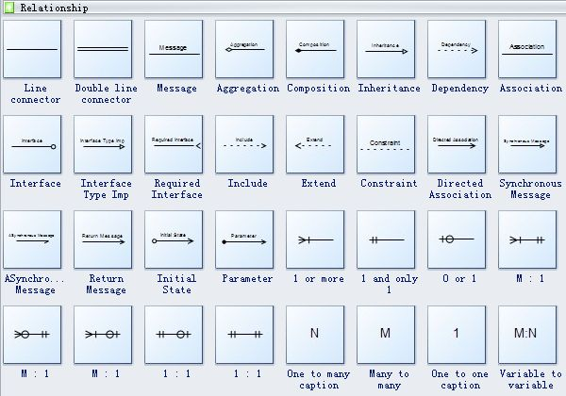
Símbolos y Convenciones de un Diagrama ERD
Rectángulo (Entidad): Representa una entidad dentro del sistema.
Ejemplo: Cliente, Pedido.
Óvalo (Atributo): Representa un atributo de una entidad.
Ejemplo: Nombre, ID Cliente.
Línea (Relación): Conecta entidades con sus atributos o con otras entidades para mostrar asociaciones.
Rombo (Relación): Representa la relación entre dos o más entidades.
Ejemplo: Una relación entre Cliente y Pedido.
Clave Primaria (PK): Se indica subrayando el atributo que actúa como identificador único.
Ejemplo: ID Cliente subrayado.
Clave Foránea (FK): Se indica con un asterisco (*) o se especifica mediante una anotación textual.
Ejemplo: ID Pedido* indicando que es una clave foránea.

Slide 6
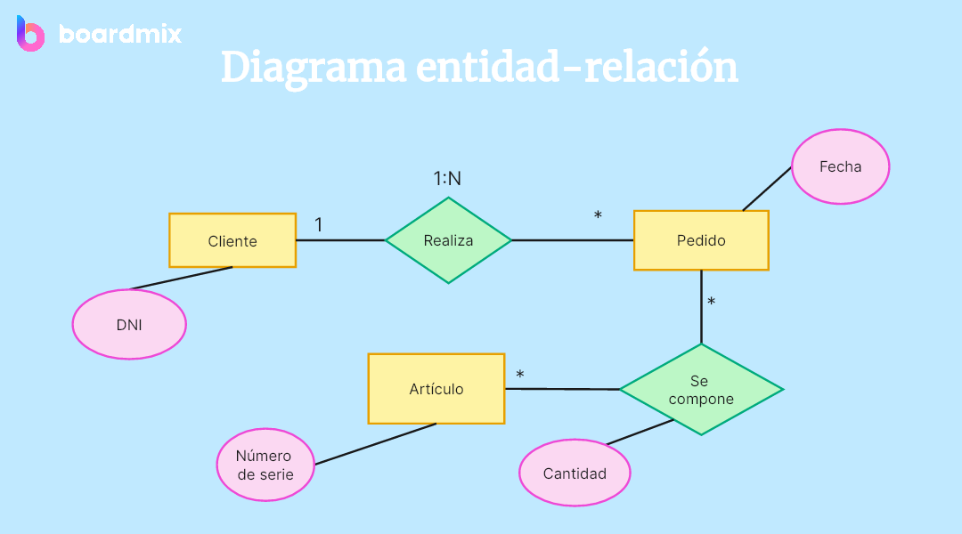
Tipos de Relaciones en un Diagrama ERD
Relación Uno a Uno (1:1): Una instancia de una entidad A está relacionada con una única instancia de una entidad B, y viceversa.
Ejemplo: Un Empleado puede tener un Número de Seguro Social único.
Relación Uno a Muchos (1): Una instancia de una entidad A está relacionada con múltiples instancias de una entidad B, pero cada instancia de B solo se relaciona con una instancia de A.
Ejemplo: Un Cliente puede tener muchos Pedidos, pero cada Pedido pertenece a un solo Cliente.

Slide 7
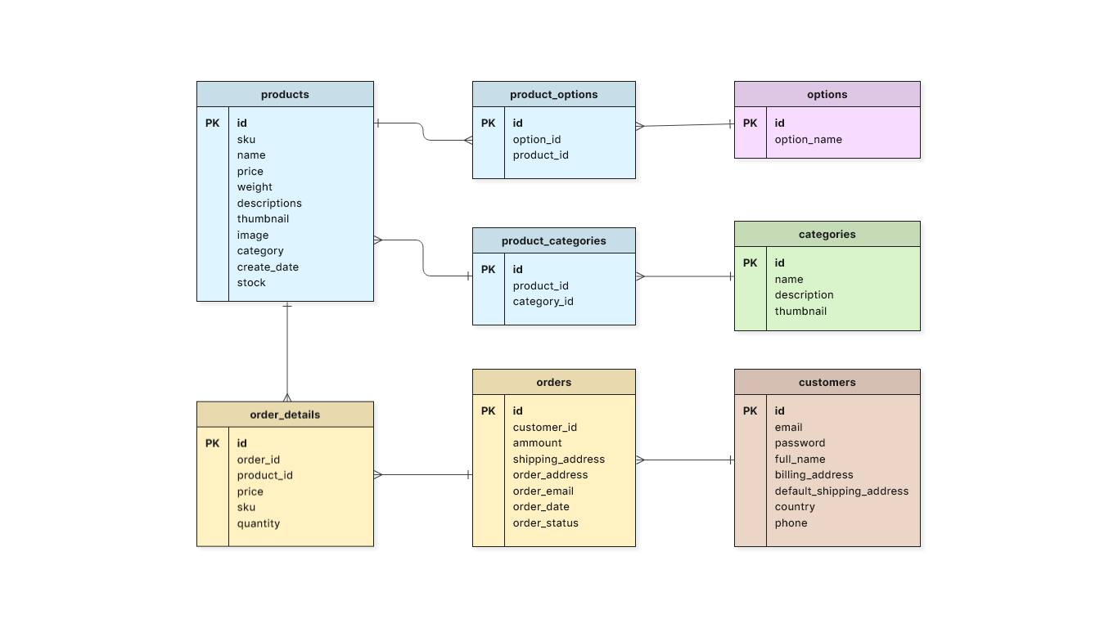
Pasos para Crear un Diagrama ERD
Identificar Entidades: Determinar los objetos o conceptos clave que serán modelados.
Definir Atributos: Asignar características o propiedades a cada entidad.
Establecer Relaciones: Determinar cómo interactúan o se asocian las entidades entre sí.
Aplicar Restricciones: Especificar claves primarias y foráneas, así como reglas de cardinalidad.
Validar el Diagrama: Asegurarse de que el diagrama sea consistente y refleje correctamente el dominio de datos.

Slide 8

Un diagrama ERD es una herramienta poderosa para modelar la estructura y relaciones de una base de datos, facilitando tanto su diseño como su implementación. Comprender los símbolos y convenciones te ayudará a crear diagramas precisos y efectivos para representar la lógica del negocio.

Slide 9

www.pio.edu.co
Formamos pioner@s para un
mundo laboral que sí existe…
#YoSoyPio

